Slide 1

Ταξινόμηση Νόσου Parkinson μέσω Φωνής με Χρήση Κλασικής Μηχανικής Μάθησης
Μάριος Χρήστος Συρμακέζης
Διπλωματική Εργασία
Επιβλέπων:
Γεώργιος Ματσόπουλος
Καθηγητής, Ε.Μ.Π.
Συνεπιβλέπουσα:
Δρ. Ουρανία Πετροπούλου
ΕΔΙΠ, Ε.Μ.Π.
Εθνικό Μετσόβιο Πολυτεχνείο
Μάρτιος 2026
Notes:
Welcome the committee. Wait for readiness before proceeding.

Slide 2
Περιεχόμενα Διπλωματικής
Εισαγωγή
Βιβλιογραφική Ανασκόπηση
Περιγραφή Δεδομένων
Μεθοδολογία (Feature Extraction + ML Pipeline)
Σχεδιασμός πειράματος (2×2×5)
Αποτελέσματα (ROC-AUC, Confusion Matrices)
Συζήτηση & Feature Importance Heatmaps
Περιορισμοί & Συμπεράσματα
Notes:
I'll spend about 25 minutes, with most time on methodology and results. I'll keep discussion of limitations honest and transparent. Transition: Let's start with why this problem matters.

Slide 3
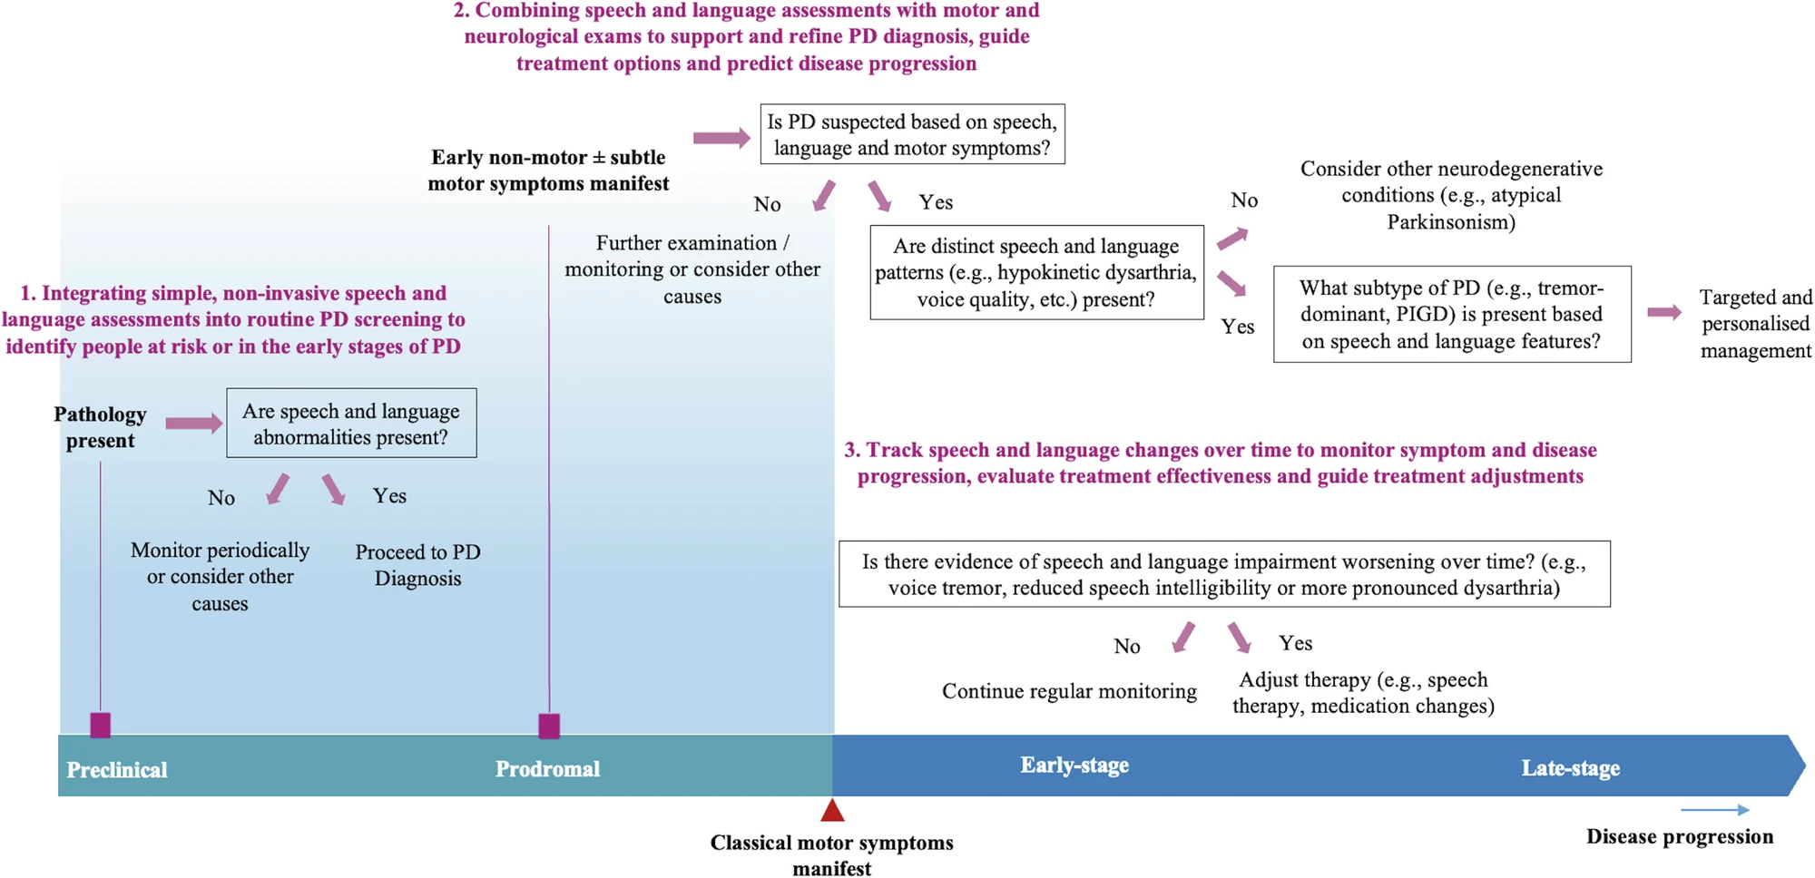
Νόσος Πάρκινσον & Διαταραχές Ομιλίας
PD: 2η πιο συχνή νευροεκφυλιστική νόσος (~10M παγκοσμίως)
70-90% των ατόμων με PD εμφανίζουν μετρήσιμες διαταραχές ομιλίας
ϒποκινητική Δυσαρθρία : μειωμένη ένταση, monopitch, βραχνάδα
Αλλαγές στη φωνή εμφανίζονται πριν τα κινητικά (Harel et al. 2004)
Σήμερα η διάγνωση βασίζεται σε υποκειμενική αξιολόγηση: δεν υπάρχει αντικειμενικός βιοδείκτης
Σχήμα 1.1: Clinical speech-language assessment in PD | Πήγη: Προσαρμογή από Cao et al. (2025)
Notes:
Emphasize that voice is a non-invasive, low-cost, remotely collectible biomarker. The diagram shows clinical speech assessment across PD stages. Transition: This creates an opportunity for computational analysis.

Slide 4
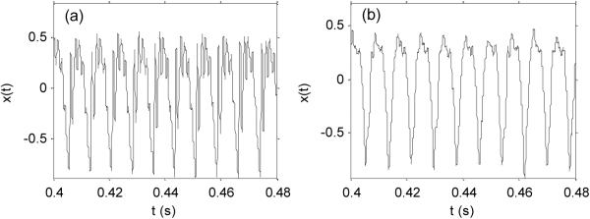
Η Φωνή ως πιθανός Βιοδείκτης
Οι ηχογραφήσεις φωνής καταγράφουν αντικειμενικά τις ακουστικές αλλαγές που σχετίζονται με (PD)
Μπορούν να συλλεχθούν μέσω smartphone
Τα ακουστικά χαρακτηριστικά (jitter, shimmer, MFCCs, F₀) είναι ποσοτικοποιήσιμα
Η κλασική ML μπορεί να ταξινομήσει PD/HC από διανύσματα χαρακτηριστικών
Αυξανόμενη βιβλιογραφία, αλλά παραμένουν μεθοδολογικά προβλήματα
Σχήμα 2.1: Speech signal comparison (HC vs PD) | Πήγη: Προσαρμογή από Little et al. (2009)
Notes:
The waveform comparison shows visible differences between HC and PD speech signals. Signal differences are real and measurable, but extracting reliable features and avoiding methodological pitfalls is harder than it looks. Transition: What does the literature say?

Slide 5
Ερευνητικά Ερωτήματα
RQ1: Πόσο καλά αποδίδουν τα κλασικά μοντέλα μηχανικής μάθησης στην ταξινόμηση φωνής για τη (PD);
RQ2: Η αύξηση των χαρακτηριστικών από 47 σε 78 βελτιώνει την απόδοση;
RQ3: Βοηθά η εξισορρόπηση βαρών κλάσεων σε μη ισορροπημένα δεδομένα;
RQ4: Υπάρχουν διαφορές μεταξύ subject-level CV & standard CV;
RQ5: Υπάρχει διαφορά στην απόδοση μεταξύ δομημένης και αυθόρμητης ομιλίας;
Notes:
These five questions structure all 300 experiments. Each RQ will be answered with specific evidence in the results section. Transition: Before showing how I addressed these, let me summarize the literature gap.

Slide 6
Βιβλιογραφική Ανασκόπηση - Κύρια Ευρήματα
Το SVM ιστορικά κυριαρχεί (~91% ακρίβεια – Little et al., 2009)
~42% των μελετών την περίοδο 2020-2025 χρησιμοποιούν πλέον βαθιά μάθηση
Εξωτερική επικύρωση σε < 15% των μελετών
Ερμηνευσιμότητα (SHAP/LIME) σε < 10% των μελετών
94% εστιάζουν στην ανίχνευση, < 12% στην παρακολούθηση εξέλιξης της νόσου
Η ποιότητα αναφοράς αποτελεσμάτων παρουσιάζει μεγάλη διακύμανση (Sedigh-Malekroodi 2025, Xavier 2025)
Notes:
The field has a reproducibility and overfitting problem. Many studies report inflated accuracy without proper validation. Transition: This is the gap I address.

Slide 7
Ερευνητικό Κενό & Τοποθέτηση Διπλωματικής
Συνήθης Πρακτική | Η Παρούσα Μελέτη
Τυχαίος διαχωρισμός train/test | Grouped Stratified 5-Fold CV
Αναφορά μόνο του καλύτερου αποτελέσματος | Αναφορά και των 300 πειραματικών εκτελέσεων
Tuned hyperparameters | Σταθερές a priori παράμετροι
Ένα μοναδικό σύνολο χαρακτηριστικών | Ελεγχόμενη μελέτη ablation: 47 .vs 78 χαρακτηριστικών
Αγνόηση ανισορροπίας κλάσεων | Συστηματική ανάλυση στάθμισης κλάσεων
Ελάχιστη συζήτηση περιορισμών | Πλήρης διαφάνεια ως προς όλους τους περιορισμούς
Πίνακας: Ερευνητικό Κενό & Τοποθέτηση Διπλωματικής
Notes:
I'm not claiming to beat the state of the art. I'm claiming to do it correctly and transparently. This is the core differentiator. Transition: Let me describe the data.

Slide 8
Dataset A: Ηχογραφήσεις Φωνής PD/HC
Πηγή | King's College London (Zenodo)
Μορφή | WAV PCM, mono, 16-bit, 44.1 kHz
ReadText Subjects | 37 (21 HC, 16 PD)
SpontaneousDialogue Subjects | 36 (21 HC, 15 PD)
Συσκευή Καταγραφής | Smartphone (Moto G4)
Subject IDs | ✓ Διαθέσιμα → Grouped CV
Αναλογία Κλάσεων | ~57:43 (HC:PD) - Ήπια ανισορροπία
Notes:
The small sample is a limitation I'll address, but subject IDs are critical — they let us prevent data leakage. Transition: The second dataset is very different.

Slide 9
Dataset B & Σύγκριση με Dataset A
Πτυχή | Dataset A (MDVR-KCL) | Dataset B (PD Speech)
Είσοδος | Ακατέργαστα αρχεία ήχου (WAV) | Προεξαγόμενα χαρακτηριστικά (CSV)
Δείγματα | 37/36 υποκείμενα | 756 δείγματα(252 υποκείμενα)
Subject IDs | ✓ Διαθέσιμα | ✗ Μη διαθέσιμα
Validation | Grouped Stratified CV | Stratified CV
Είδος Ομιλίας | Read / Spontaneous | Παρατεταμένο φωνήεν /a/
Ισορροπία Κλάσεων | 57:43 (HC:PD) | 25:75 (HC:PD)
Πίνακας 3.3: Σύγκριση Dataset A & Dataset B
Notes:
Dataset B gives us higher statistical power but weaker methodological guarantees. This contrast is itself a finding. Transition: Now, how did I process the data?

Slide 10
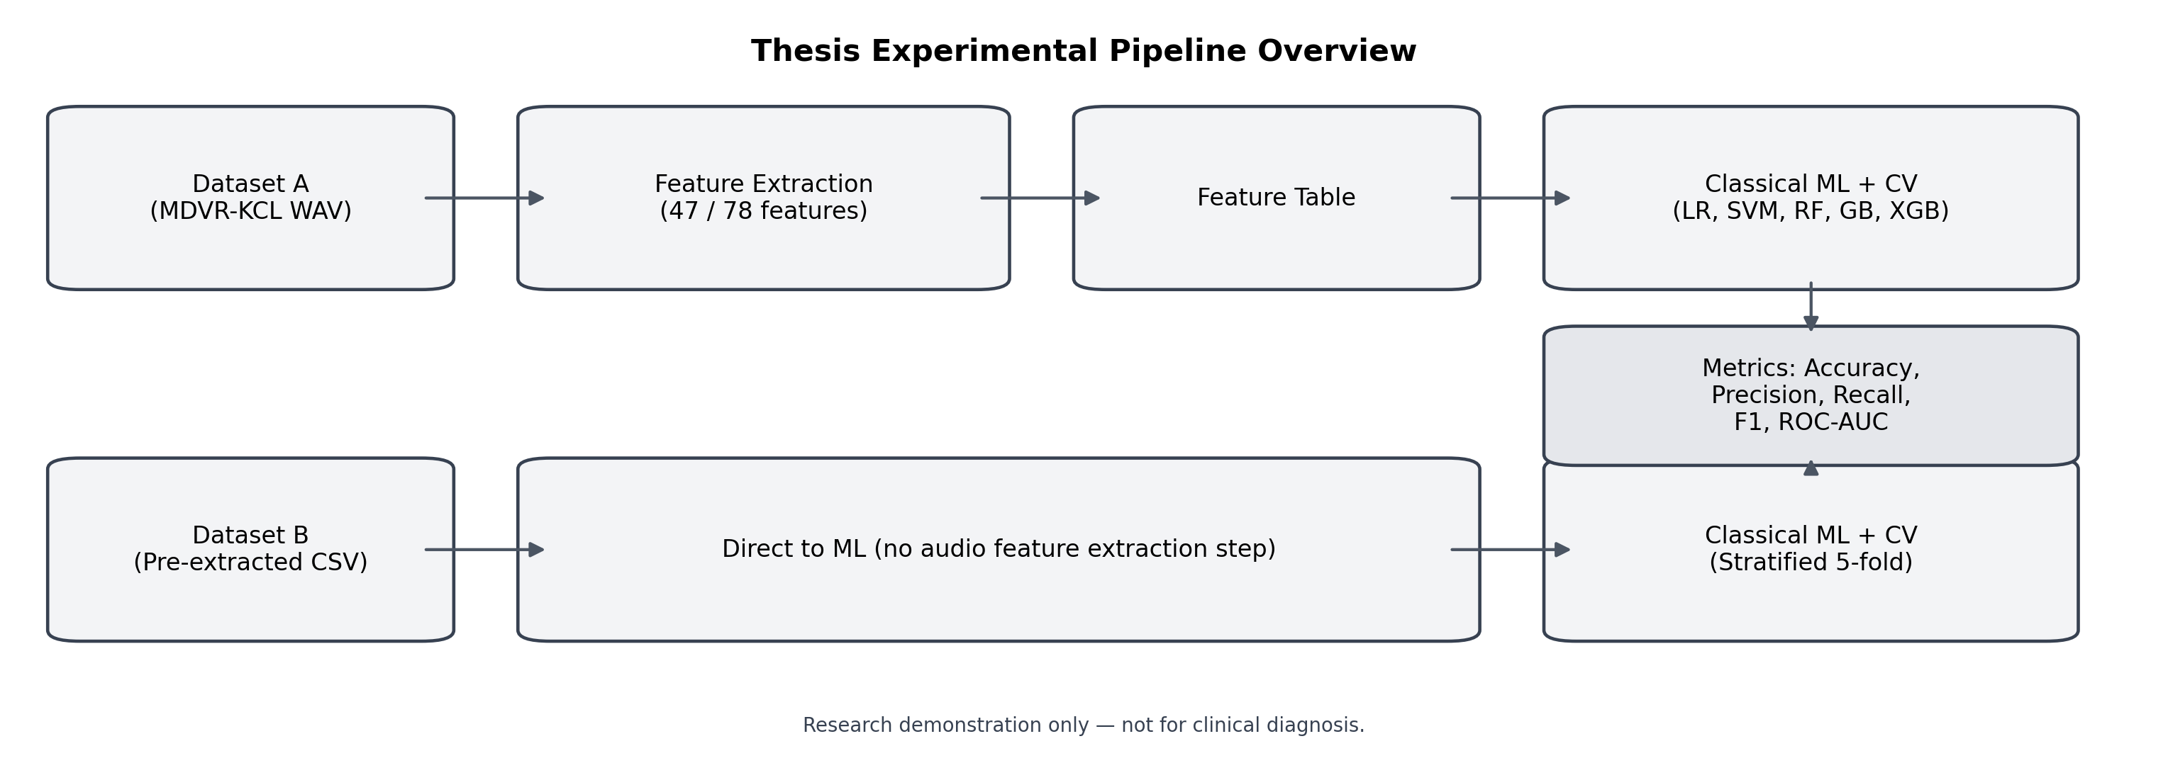
Experimental Pipeline Overview
Pipeline A: WAV → Προεπεξεργασία→ Εξαγωγή Χαρακτηριστικών→ ML → Metrics | Pipeline B: CSV → ML → Metrics | Ref: fig:pipeline-overview-thesis
Notes:
Two pipelines, kept strictly separate. Dataset A goes through our feature extraction; Dataset B skips it. Both feed into the same 5 classifiers with identical evaluation. Transition: Let me detail the feature extraction step.

Slide 11
Εξαγωγή Χαρακτηριστικών - Baseline (47) vs Extended (78)
Category | Count | Features
Προσωδιακά | 21 | F₀ (4), Jitter (3), Shimmer (5), HNR (2), Intensity (3), Formants (6)
MFCC means | 13 | 13 cepstral coefficients
Δ-MFCC means | 13 | Πρώτης τάξης χρονικές παράγωγοι
Σύνολο Baseline | 47 | Προσωδιακά + MFCC + Δ-MFCC
MFCC std | +13 | Cepstral variability (extended)
ΔΔ-MFCC means | +13 | Δεύτερης τάξης dynamics (extended)
Φασματικό σχήμα | +5 | Κέντρο βάρους, εύρος ζώνης, rolloff, flatness, ZCR
Σύνολο Extended | 78 | Baseline + 31 επιπλέον χαρακτηριστικά
Πίνακας 4.4: Αριθμός χαρακτηριστικών ανά ρύθμιση (configuration)
Notes:
The feature set captures phonatory dysfunction (jitter, shimmer) and spectral characteristics (MFCCs). The extension adds variability and higher-order dynamics. Tools: Parselmouth (Praat), librosa. Fixed parameters: 22050 Hz, seed 42. Transition: These features feed into five classifiers.

Slide 12
Μοντέλα & Παράμετροι (Fixed A Priori)
Model | Key Parameters | Notes
Λογιστική Παλινδρόμηση | C=1.0, L2, lbfgs | Γραμμική baseline
SVM (RBF kernel) | C=1.0, γ=scale | Μη γραμμικό, margin-based
Random Forest | 100 δέντρα, βάθος=10 | Ensemble, ανθεκτική στον θόρυβο
Gradient Boosting | 100 δέντρα, lr=0.1, depth=3 | Sequential ensemble
XGBoost | 100 δέντρα, lr=0.1 | Κανονικοποιημένο boosting
Πίνακας 4.5: Model specifications | tab:model-specs
Notes:
No hyperparameter tuning is a deliberate choice. At n=37, nested CV would be unreliable and introduce more variance than it reduces (Varma & Simon 2006). This is a conservative baseline. All pipelines include StandardScaler. Transition: How did I validate?

Slide 13
Μεθοδολογία Cross-Validation
Dataset A: Grouped Stratified 5-Fold CV
Όλες οι ηχογραφήσεις ενός subject → ίδιο fold
Αποτρέπει διαρροή δεδομένων → η σημαντικότερη σχεδιαστική επιλογή
Dataset B: Stratified 5-Fold CV (sample-level)
Μη διαθέσιμα Subject IDs → πιθανή within-subject διαρροή
Τα αποτελέσματα επισημαίνονται ως δυνητικά αισιόδοξα
Μετρικές: mean ± std across 5 folds
Κύρια μετρική: ROC-AUC
Δευτερεύουσες μετρικές: Accuracy, Precision, Recall, F1-Score
Notes:
This is the most important methodological decision. Grouped CV is what separates a reliable estimate from an inflated one. Most studies in the literature don't do this. Transition: Now let me describe the full experimental design.

Slide 14
Πειραματικός Σχεδιασμός - 2×2×5
Συνθήκη | Χαρακτηριστικά | Βάρη | Μοντέλα
C1 | 47 (baseline) | - | LR, SVM, RF, GB, XGB
C2 | 47 (baseline) | Balanced | LR, SVM, RF, GB, XGB
C3 | 78 (extended) | - | LR, SVM, RF, GB, XGB
C4 | 78 (extended) | Balanced | LR, SVM, RF, GB, XGB
Πίνακας 5.1: Πειραματικές συνθήκες C1-C4
Σύνολο: 4 συνθήκες × 5 μοντέλα × 3 datasets/tasks × 5 folds = 300 πειράματα
Notes:
The factorial design lets me isolate the effect of each factor. 4 conditions × 5 models × 3 datasets/tasks × 5 folds = 300 total runs. I report ALL 300 runs, not just the best. Transition: What did we find?

Slide 15
Αποτελέσματα
ROC-AUC
Ablation
Class Weighting
Variance
Notes:
Transition into the results section — the core of the defense.

Slide 16
Κύρια Αποτελέσματα – Καλύτερο ROC-AUC
Dataset / Task | Καλύτερο Μοντέλο | ROC-AUC | Συνθήκη
Dataset A (Αυθόρμητη Ομιλία) | Random Forest | 0.857 ± 0.171 | C3 (78, unweighted)
Dataset A (Δομημένη Ομιλία) | SVM (RBF) | 0.834 ± 0.153 | C3 (78, unweighted)
Dataset B (PD Speech) | XGBoost | 0.952 ± 0.015 | C1 (47, unweighted)
Πίνακας 6.1: Σύνοψη καλύτερων τιμών ROC-AUC
Βασικό εύρημα: Το Random Forest είναι το πιο συνεπές μοντέλο σε όλες τις συνθήκες.
Το Dataset B εμφανίζει σημαντικά υψηλότερες επιδόσεις, αλλά με μεθοδολογικές επιφυλάξεις (χωρίς grouped CV).
Notes:
Classical ML achieves meaningful discrimination. RF is most robust. Notice the variance: ±0.17 on Dataset A vs ±0.015 on Dataset B. Transition: Let me show the ROC curves.

Slide 17
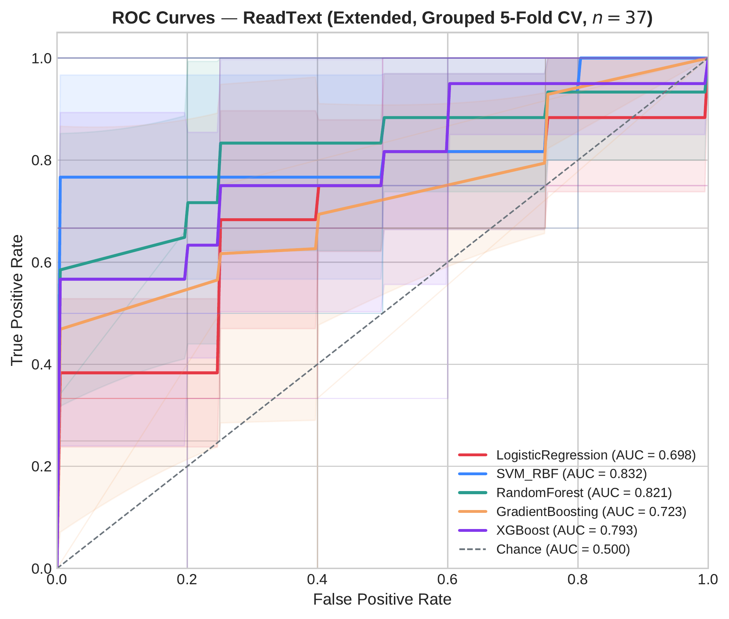
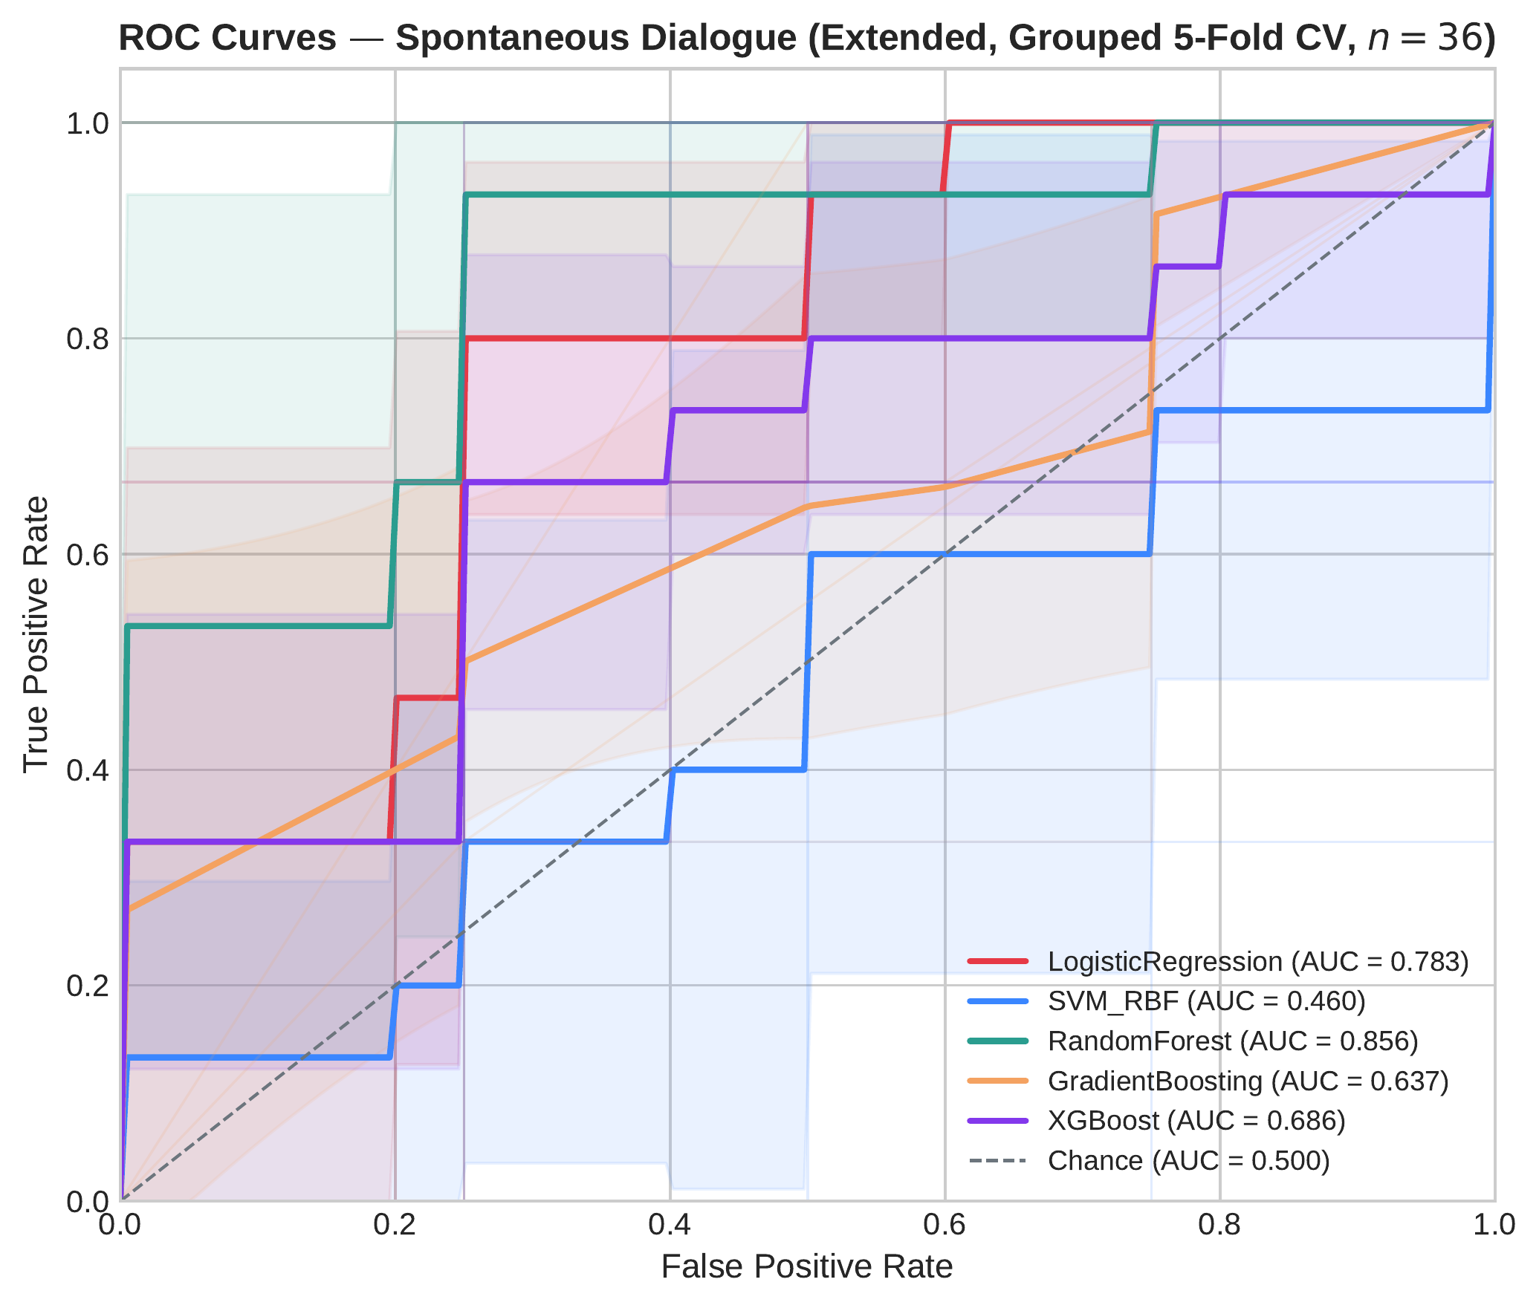
ROC Curves - Dataset A (Extended Features, Grouped 5-Fold CV)
(a) ReadText — SVM (0.834)
(b) SpontaneousDialogue — Random Forest (0.857)
Notes:
ReadText: SVM and RF dominate; LR moderate; GB weakest. SpontaneousDialogue: RF clearly best; SVM collapses to ~0.46. The spread between curves shows model sensitivity to the task. Transition: What about Dataset B?

Slide 18
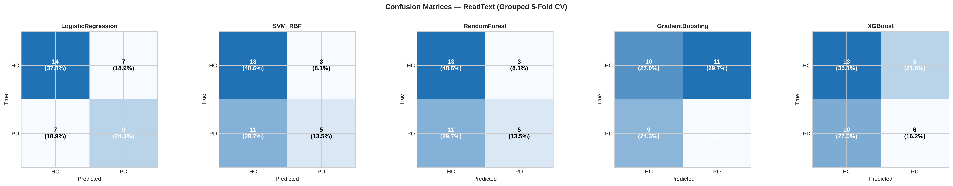
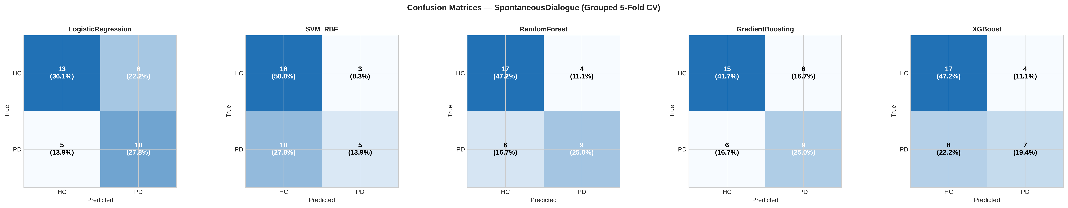
Confusion Matrices (Extended Feature Set)
(b) CM: ReadText (RF)
(c) CM: Spontaneous (RF)
Notes:
Dataset B curves are tightly clustered — easier task or data leakage. Confusion matrices show where errors cluster: false negatives (PD→HC) are the main issue — clinically the more dangerous error. Transition: Now let me isolate the feature extension effect — RQ2.

Slide 19
RQ1 — Πόσο καλά αποδίδουν τα κλασικά ML μοντέλα;
Κλασική ML → διαχωρισμός PD/HC πάνω από τυχαίο επίπεδο​
Dataset A (subject-level CV):​
Best ROC-AUC: 0.857 ± 0.171 (RF, Spontaneous, ext)​
Best ROC-AUC: 0.834 ± 0.153 (SVM, ReadText, ext)​
Υψηλή διακύμανση ανά fold — αβεβαιότητα εκτίμησης​
Dataset B (pre-extracted, no subject IDs):​
ROC-AUC ≈ 0.94–0.95 — ενδεχομένως αισιόδοξη εκτίμηση​
(άγνωστη επικάλυψη υποκειμένων μεταξύ train/test)​
LR παρέχει ισχυρή baseline σε Dataset A (0.717–0.783)​
Dataset / Task | Καλύτερο Μοντέλο | ROC-AUC (mean ± std)
ReadText / Baseline (47) | LR | 0.717 ± 0.139
ReadText / Extended (78) | SVM RBF | 0.834 ± 0.153
Spontaneous / Baseline (47) | RF | 0.828 ± 0.148
Spontaneous / Extended (78) | RF | 0.857 ± 0.171
Συμπέρασμα RQ1: Η κλασική ML είναι βιώσιμη baseline, με ROC-AUC 0.83–0.86 , αλλά όχι επαρκής για κλινική χρήση.
Notes:
Key finding: Feature extension dramatically improved ReadText (up to +23.2 pp) but had minimal effect on SpontaneousDialogue. Structured reading needs richer features; spontaneous speech naturally encodes PD cues through prosodic variation. Transition: What about class weighting?

Slide 20
RQ2 – Βελτιώνει η επέκταση χαρακτηριστικών την απόδοση;
Μοντέλο | ReadText Δ | Spontaneous Δ | Ερμηνεία
Logistic Regression | −0.019 | +0.023 | Ελάχιστη μεταβολή
SVM (RBF) | +0.220 | +0.053 | ReadText: σημαντική βελτίωση
Random Forest | +0.232 | +0.029 | ReadText: σημαντική βελτίωση
Gradient Boosting | +0.224 | +0.023 | ReadText: σημαντική βελτίωση
XGBoost | +0.166 | −0.036 | Μικτή εικόνα
Πίνακας 6.3: Επίδραση αφαίρεσης/επέκτασης χαρακτηριστικών (feature ablation effect)
Συμπέρασμα RQ2: Ναι, κυρίως στο ReadText, αλλά η επέκταση χαρακτηριστικών εξαρτάται από το είδος της ομιλίας και δεν είναι καθολική.
Notes:
Key finding: Feature extension dramatically improved ReadText (up to +23.2 pp) but had minimal effect on SpontaneousDialogue. Structured reading needs richer features; spontaneous speech naturally encodes PD cues through prosodic variation. Transition: What about class weighting?

Slide 21
RQ3 – Βοηθά το class weighting σε ανισορροπία κλάσεων;
Task / Features | Δ ROC-AUC (Weighted − Unweighted) | Ετυμηγορία
ReadText / Baseline (47) | +0.097 | Όφελος μόνο εδώ
ReadText / Extended (78) | −0.017 | Ελαφρώς επιζήμιο
Spontaneous / Baseline (47) | −0.001 | Καμία επίδραση
Spontaneous / Extended (78) | −0.034 | Ελαφρώς επιζήμιο
Πίνακας 6.4: Επίδραση στάθμισης κλάσεων
Συμπέρασμα RQ3: Σε ανισορροπία κλάσεων ~1.3:1, η στάθμιση κλάσεων δεν είναι απαραίτητη.
Στα άλλα μοντέλα (Λογιστική Παλινδρόμηση, SVM, Gradient Boosting, XGBoost) δεν παρατηρείται όφελος ή υπάρχει ελαφρώς αρνητική επίδραση.
Notes:
Class weighting provided no consistent benefit at ~1.3:1 imbalance. LR, SVM, GB, XGBoost all show negligible or negative effect. Useful negative evidence: practitioners shouldn't default to balanced weighting. Transition: Cross-dataset comparison and variance.

Slide 22
RQ4 - Διαφορές μεταξύ subject-level CV & standard CV;
Μετρική | Dataset A (MDVR-KCL) | Dataset B (PD Speech)
ΚαλύτεροROC-AUC | 0.857 ± 0.171 | 0.952 ± 0.015
Εύρος τυπικής απόκλισης ROC-AUC | ±0.15 - 0.30 | ±0.01 - 0.03
Εύρος τυπικής απόκλισης Accuracy | ±0.14 - 0.18 | ±0.008 - 0.024
Εύρος τυπικής απόκλισης F1 | ±0.21 - 0.39 | ±0.006 - 0.015
Πίνακας 6.5: Σύγκριση διακύμανσης
Συμπέρασμα RQ4: Ναι, υπάρχει ουσιασική διαφορά εκτίμησης.
Η υψηλή διακύμανση του Dataset A είναι «ειλικρινής» (~7 συμμετέχοντες ανά fold με grouped CV).
Τα αποτελέσματα του Dataset B επισημαίνονται ως αισιόδοξα (δεν είναι δυνατή η grouped CV) λόγω πολλαπλών confounders.
Notes:
Performance gap is real but confounded: different sample size (37 vs 756), CV strategy, speech task, features, class balance. Cannot attribute to single factor. Dataset B's low variance suggests possible within-subject leakage.

Slide 23
RQ5 - Υπάρχει διαφορά στην απόδοση μεταξύ δομημένης και αυθόρμητης ομιλίας;
Model | ReadText 47 feat | ReadText 78 feat. | Spont. 47 feat. | Spont. 78 feat.
LogReg | 0.717 | 0.698 | 0.760 | 0.783
RF | 0.590 | 0.822 | 0.828 | 0.857
SVM RBF | 0.614 | 0.834 | 0.407 | 0.460
GradBoost | 0.500 | 0.724 | 0.615 | 0.638
XGBoost | 0.628 | 0.794 | 0.723 | 0.687
ROC-AUC mean ανά μοντέλο
Συμπέρασμα RQ5: Ναι, διαφορές υπάρχουν. Spontaneous ≥ ReadText (ROC-AUC).
Όμως η δομημένη ομιλία επωφελείται περισσότερο από την επέκταση χαρακτηριστικών.
Notes:
Performance gap is real but confounded: different sample size (37 vs 756), CV strategy, speech task, features, class balance. Cannot attribute to single factor. Dataset B's low variance suggests possible within-subject leakage.

Slide 24
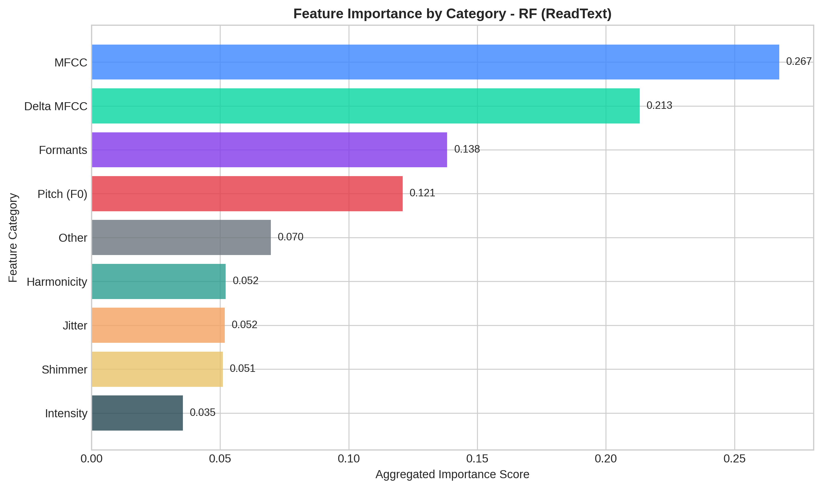
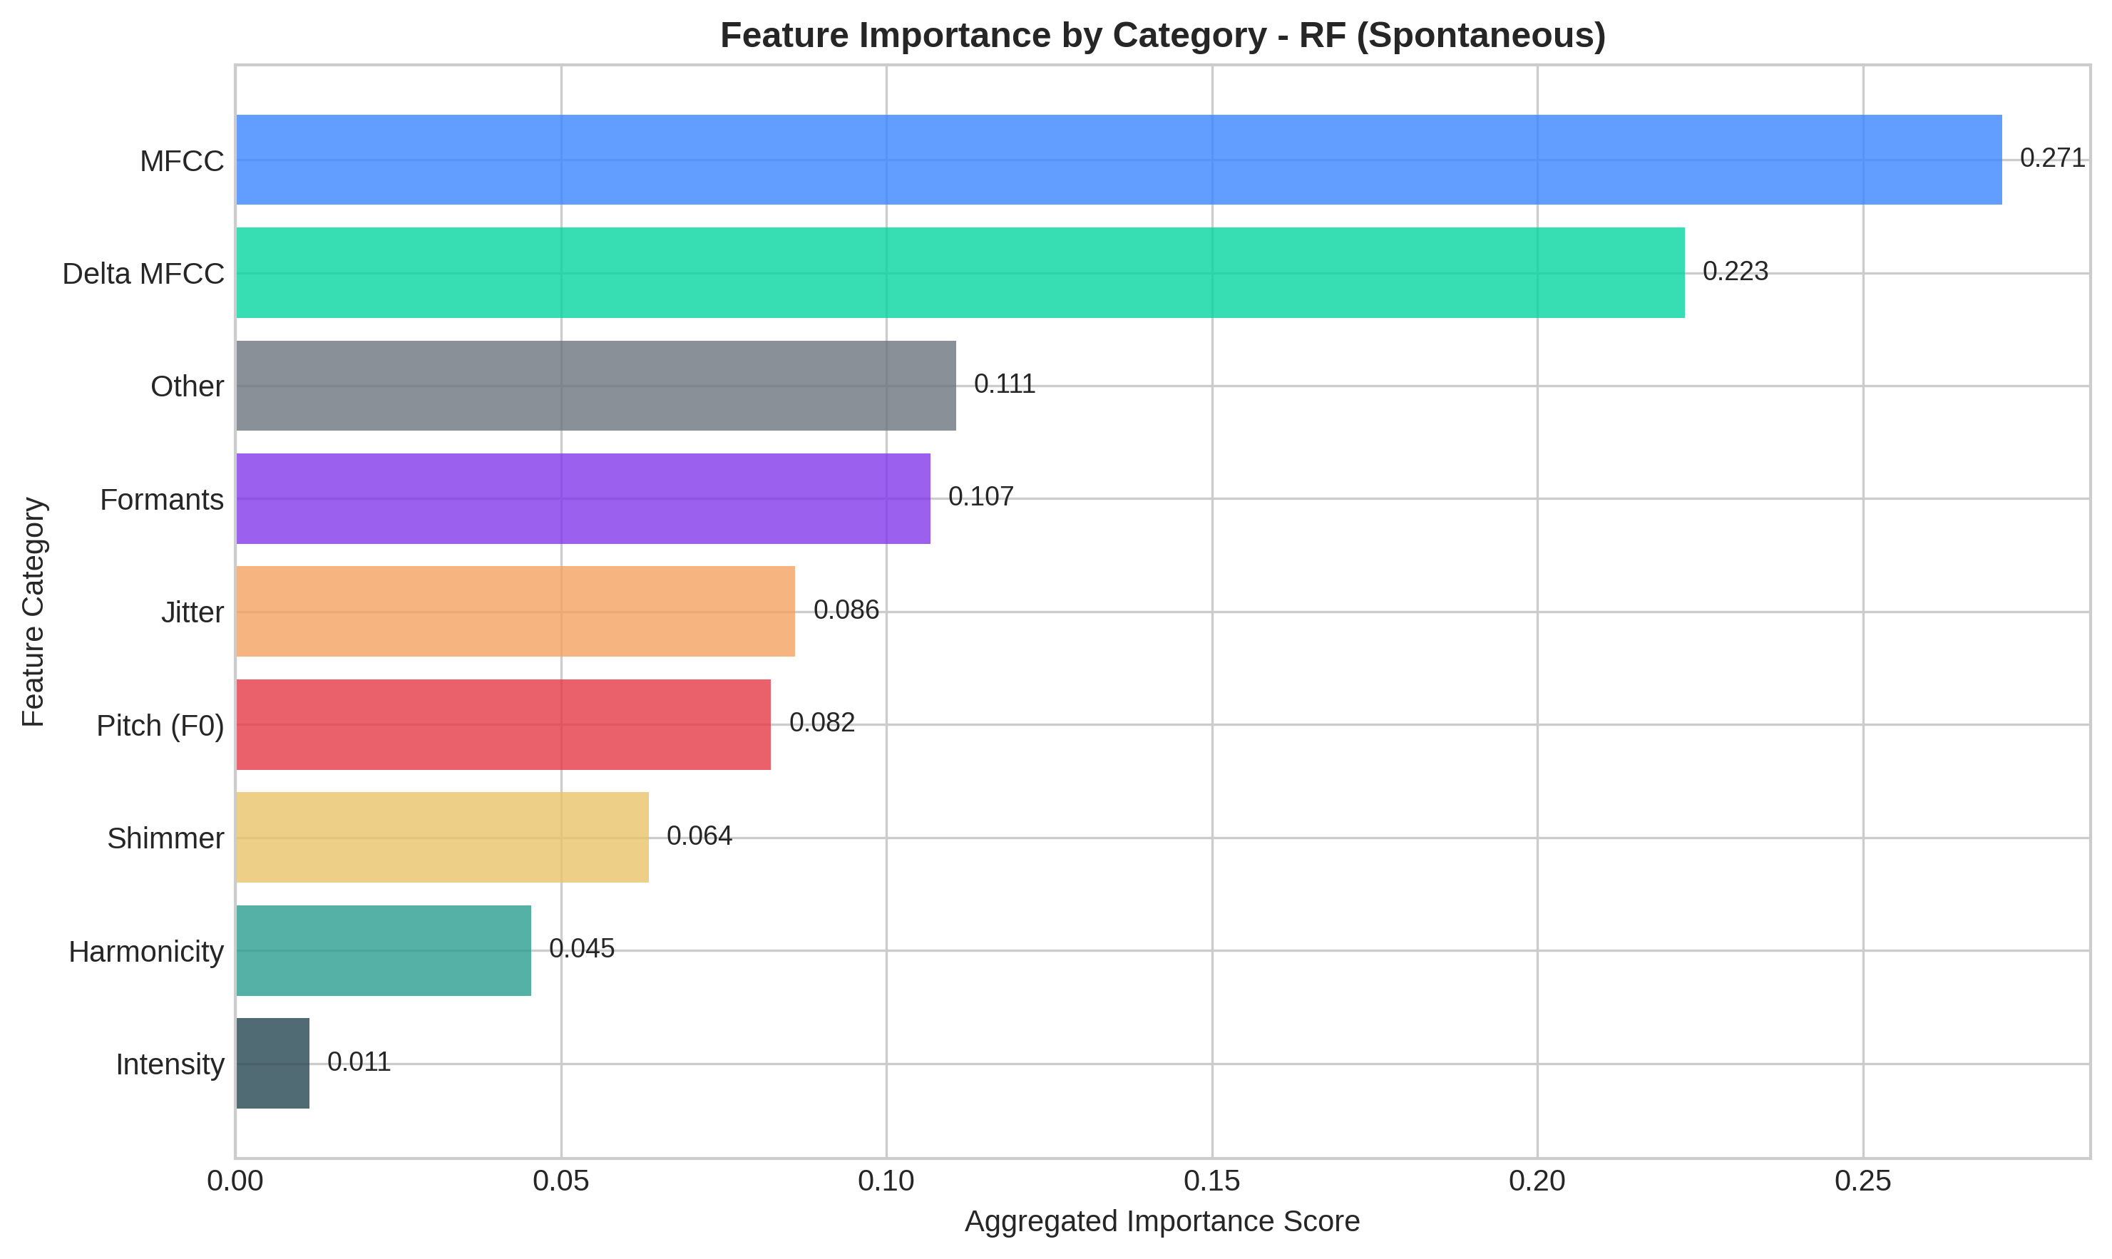
Σημαντικότητα Χαρακτηριστικών ανά Κατηγορία
(α) ReadText – Κυριαρχούν τα MFCCs και το ύψος φωνής (F0)
(β) Αυθόρμητη Ομιλία – Κυριαρχούν τα MFCCs και το shimmer
Notes:
MFCCs dominate (~28-32% of total importance). Pitch (F₀ max) is top-1 for ReadText. Shimmer (APQ11) is top-2 for SpontaneousDialogue. Cross-task stable features: delta_mfcc_2, autocorr_harmonicity, f0_mean, shimmer_apq. Transition: Permutation importance heatmaps.

Slide 25
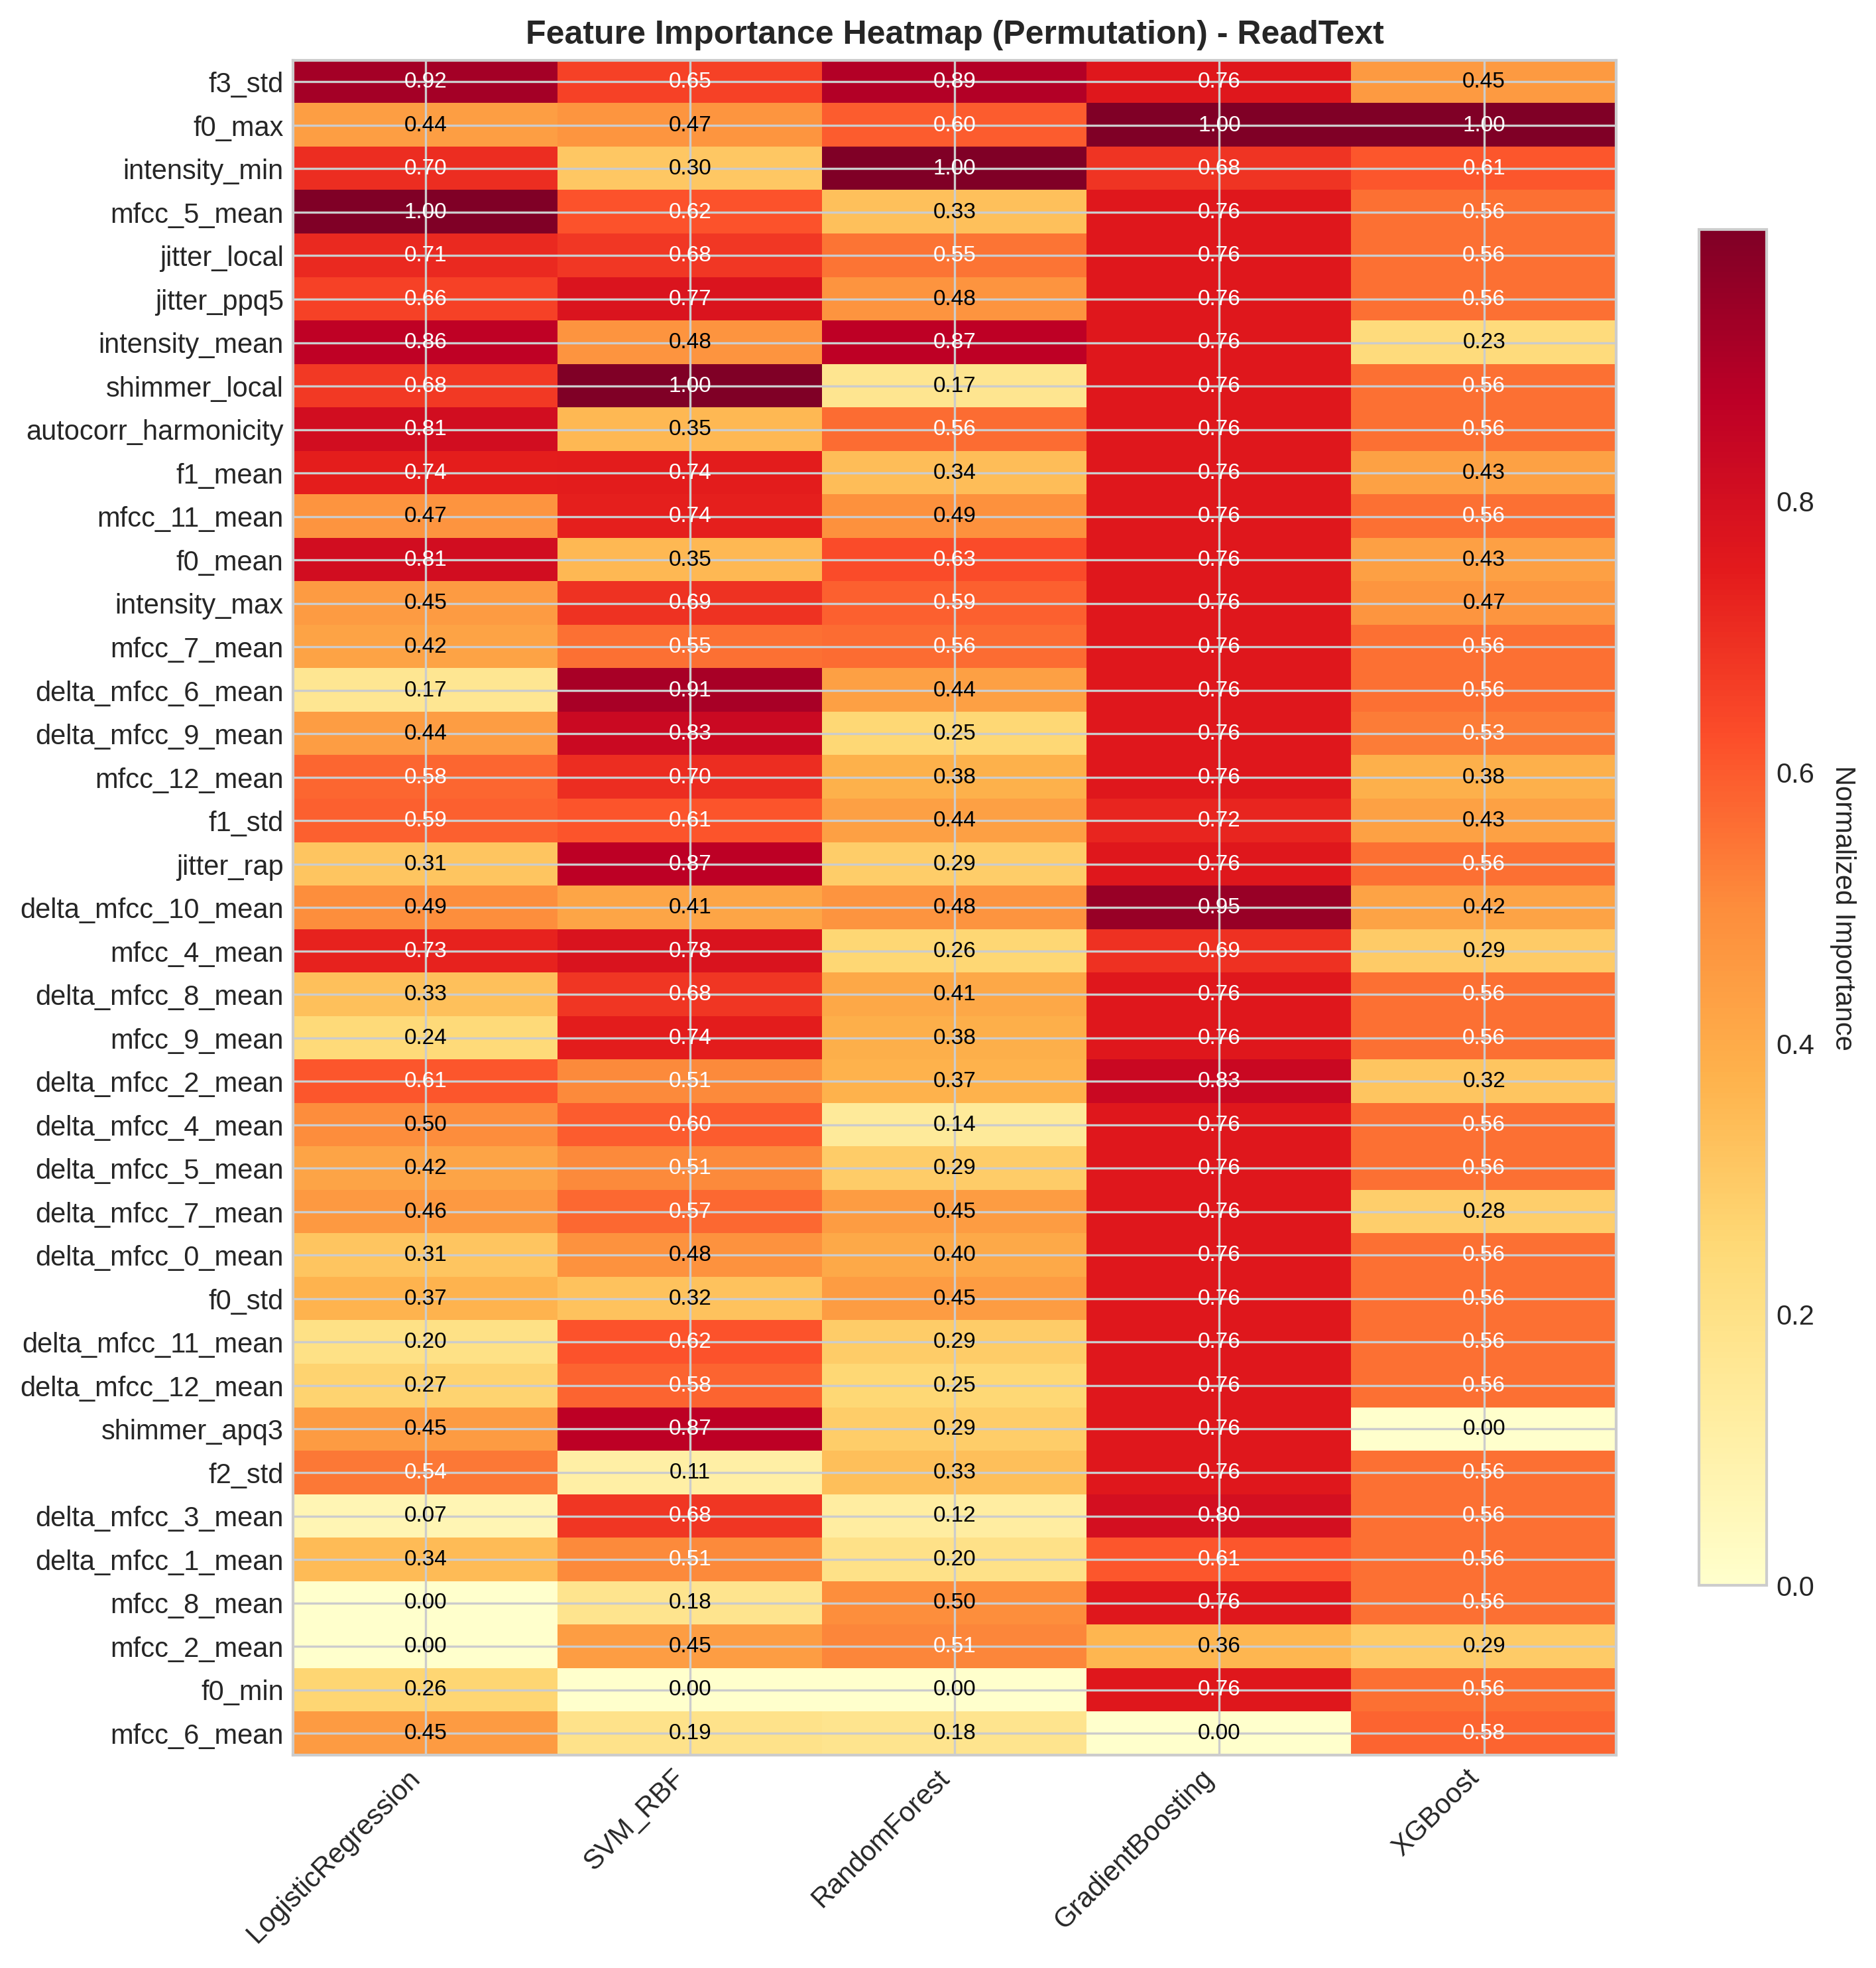
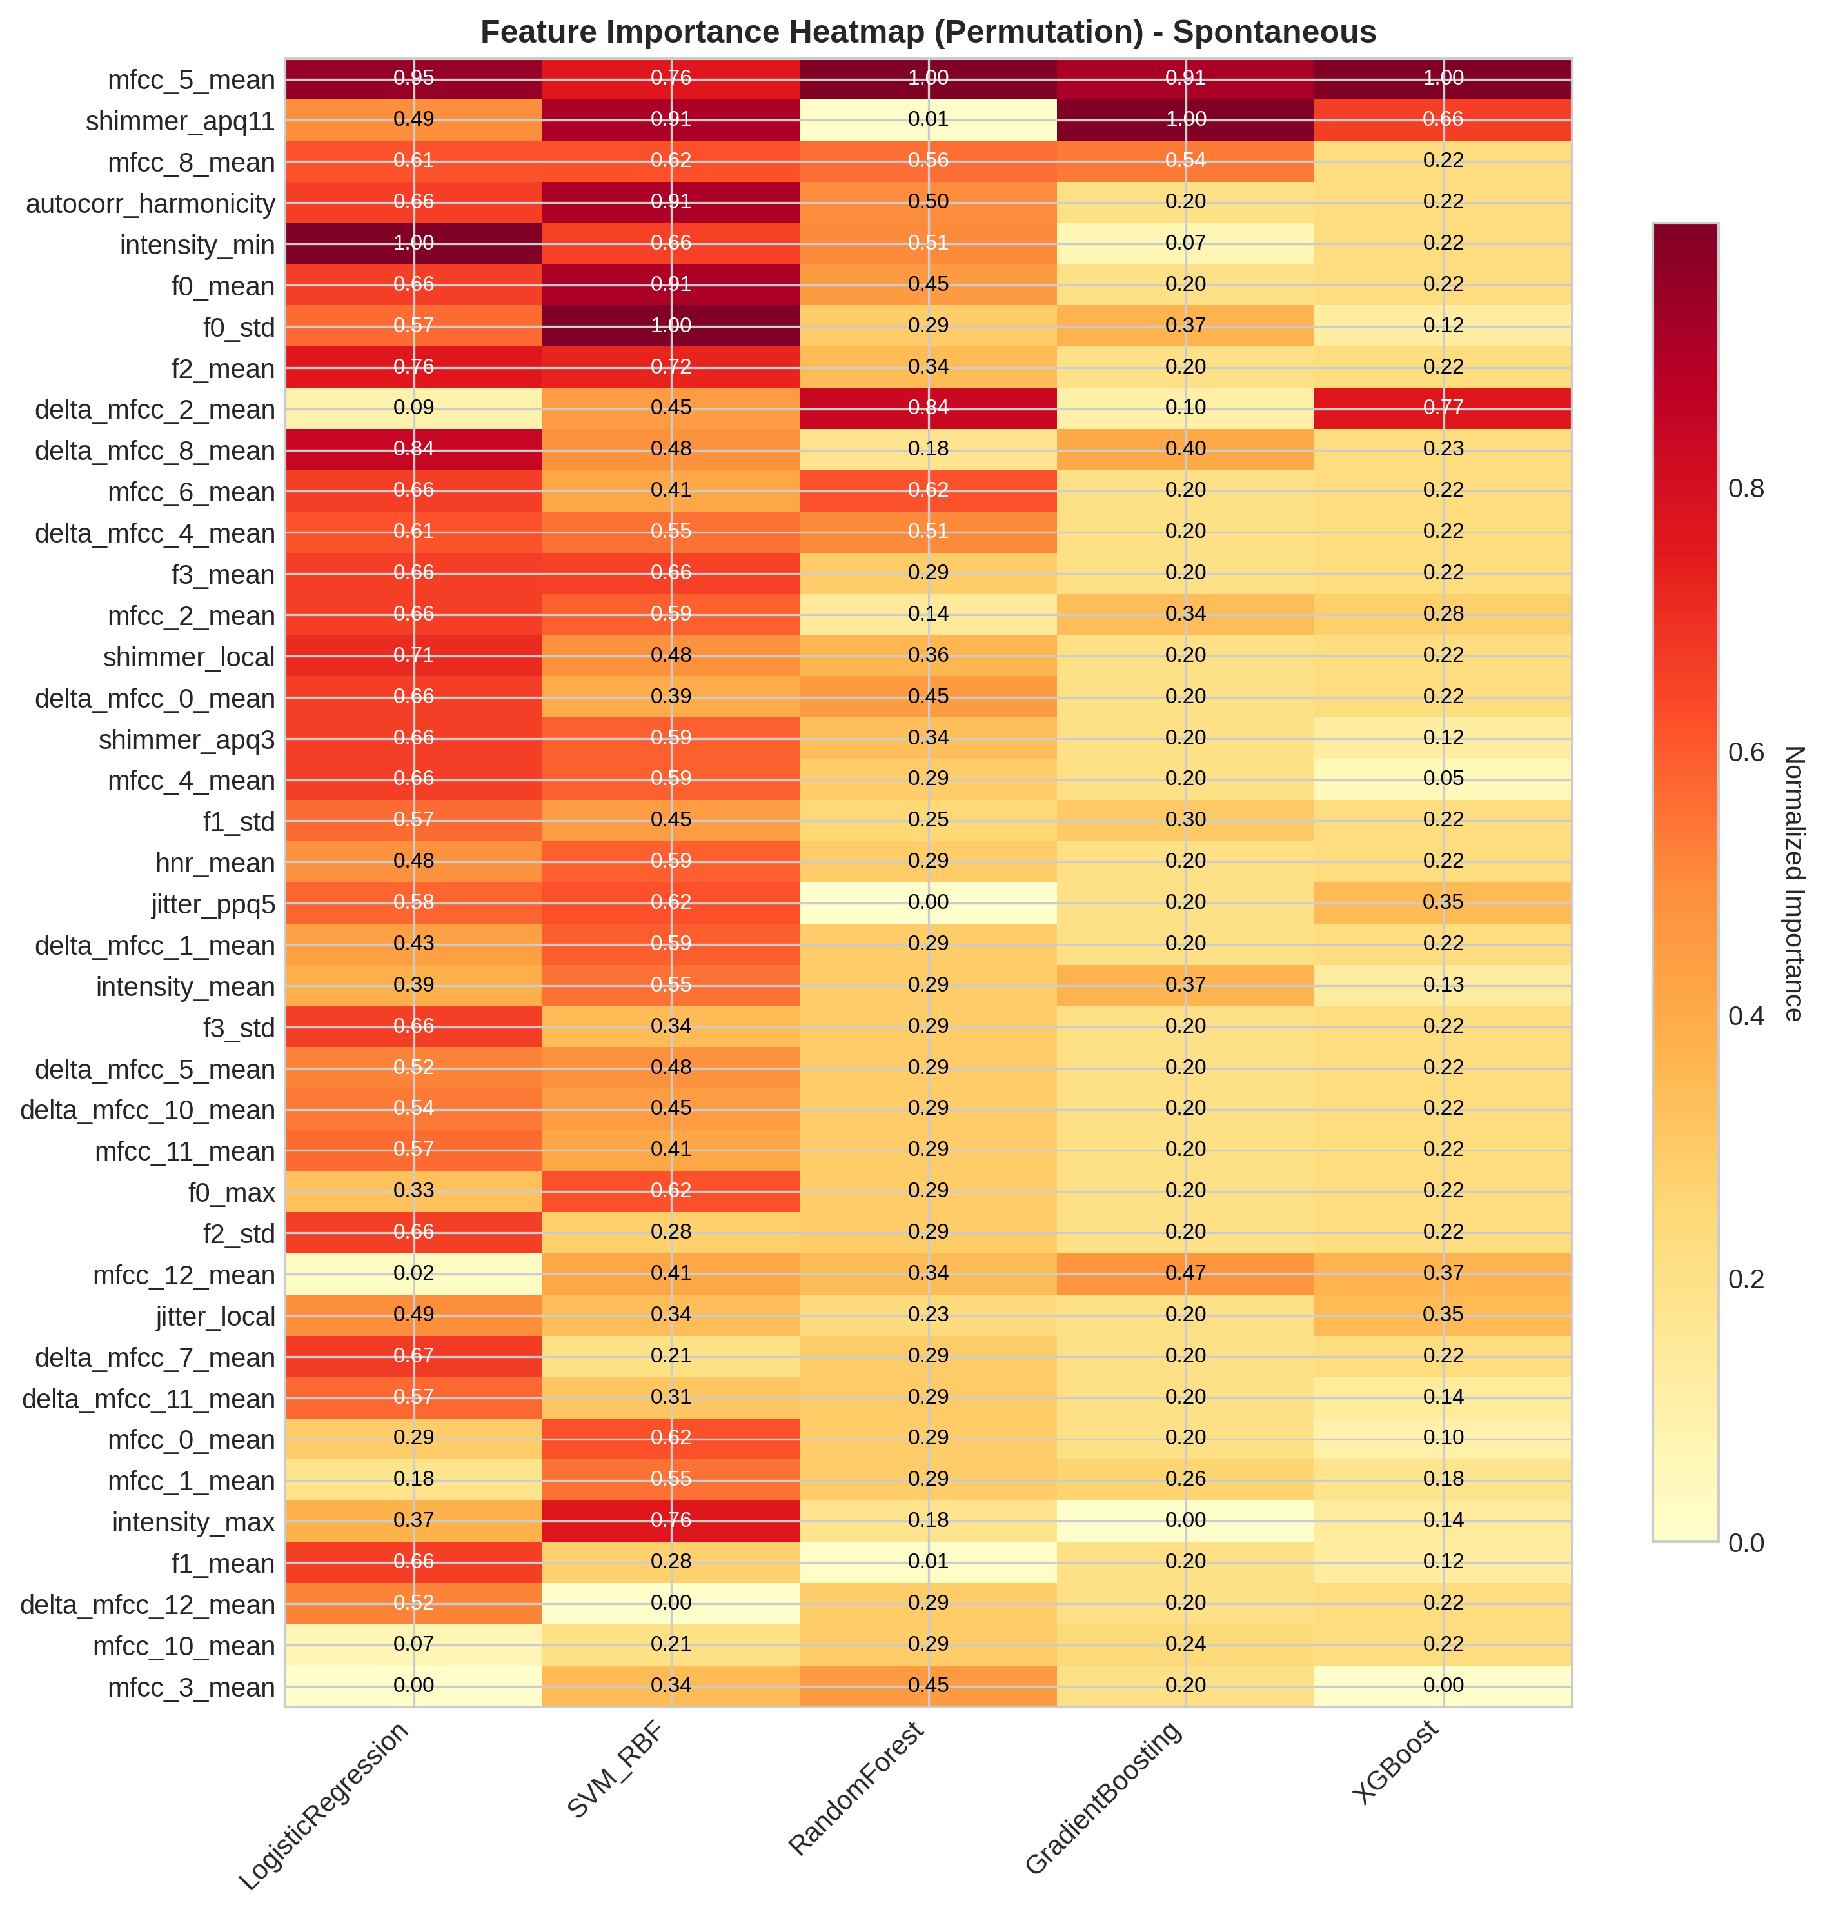
Feature Permutation Importance Heatmaps
(a) ReadText - Feature × Model
(b) SpontaneousDialogue - Feature × Model
Notes:
Permutation importance measures actual predictive contribution. Sparse activation: a handful of features do most of the work. RF and XGBoost share similar importance profiles. GB importance is more concentrated on fewer features. Transition: Let me address the limitations honestly.

Slide 26
Περιορισμοί
Περιορισμός | Επίδραση | Αντιμετώπιση
Μικρό δείγμα (n=37, Dataset A) | Υψηλή διακύμανση | Grouped CV πιο ειλικρινής από τεχνητά διογκωμένο n
Μη διαθέσιμα Subject IDs (Dataset B) | Πιθανή διαρροή / αισιόδοξη εκτίμηση | Επισημαίνεται ρητά σε όλη τη μελέτη
Απουσία ρύθμισης υπερπαραμέτρων | Πιθανή υποεκτίμηση δυνατοτήτων | Για n=37, η nested CV μη αξιόπιστη (Varma, 2006)
Απουσία εξωτερικής επικύρωσης | Άγνωστη γενικευσιμότητα | Για μελλοντική μελέτη
Classical ML | Η βαθιά μάθηση (DL) αποκλείστηκε | Τα δεδομένα είναι λίγα για DL
Μία μόνο συσκευή καταγραφής | Άγνωστη cross-device ανθεκτικότητα | Τυπικό ερευνητικό πρωτόκολλο
Πίνακας 8.2: Απειλές εγκυρότητας και στρατηγικές αντιμετώπισης | tab:validity-threats-summary
Notes:
Every limitation has a mitigation or justification documented in the thesis. Being explicit about what this study cannot claim is a strength. Transition: Despite these, the contributions are clear.

Slide 27
Συνεισφορές & Συμπεράσματα
Συνεισφορές
C1: Αυστηρή grouped CV που αποτρέπει subject leakage
C2: Ελεγχόμενη μελέτη επέκτασης χαρακτηριστικών
C3: Πλήρης αναπαραγωγιμότητα: open source pipeline
C4: Σημαντικότητα χαρακτηριστικών βάσει permutation
Απαντήσεις στα Ερευνητικά Ερωτήματα
RQ1: Η Κλασική ML είναι εφικτή (ROC-AUC 0.857)
RQ2: Η επέκταση χαρακτηριστικών εξαρτάται από το είδος της ομιλίας (δομημένο/αυθόρμητο)
RQ3: Η στάθμιση κλάσεων δεν παρέχει συνεπές όφελος
RQ4: Οι διαφορές μεταξύ συνόλων δεδομένων επηρεάζονται από confounders
RQ5: Η αυθόρμητη ομιλία εμφανίζεται ελαφρώς ισχυρότερη
«Η ταξινόμηση της νόσου Πάρκινσον μέσω φωνής είναι επιστημονικά τεκμηριωμένη, αλλά δεν είναι ακόμη έτοιμη για κλινική εφαρμογή.»
Notes:
Main message: voice-based PD classification is feasible with classical ML, but methodological rigor matters more than model sophistication. This work provides a transparent, reproducible baseline.

Slide 28
Μελλοντικές Μελέτες
Βραχυπρόθεσμα
Μεσοπρόθεσμα
Μακροπρόθεσμα
Nested CV για ρύθμιση υπερπαραμέτρων
Επιλογή χαρακτηριστικών (RFE, L1)
Multi-task fusion (Read + Spontaneous)
Εξωτερική επικύρωση σε ανεξάρτητα άτομα
Σύγκριση με βαθιά μάθηση (με κανονικοποίηση)
Διαχρονική παρακολούθηση εξέλιξης της νόσου
Smartphone-based screening
Multi-modal fusion (φωνή, βάδιση, τρόμος)
Επίσημη κλινική επικύρωση
Σας Ευχαριστώ
Ερωτήσεις?
Notes:
The thesis concludes that voice-based PD classification is scientifically substantiated but not yet ready for clinical use. Open for questions.

Slide 29
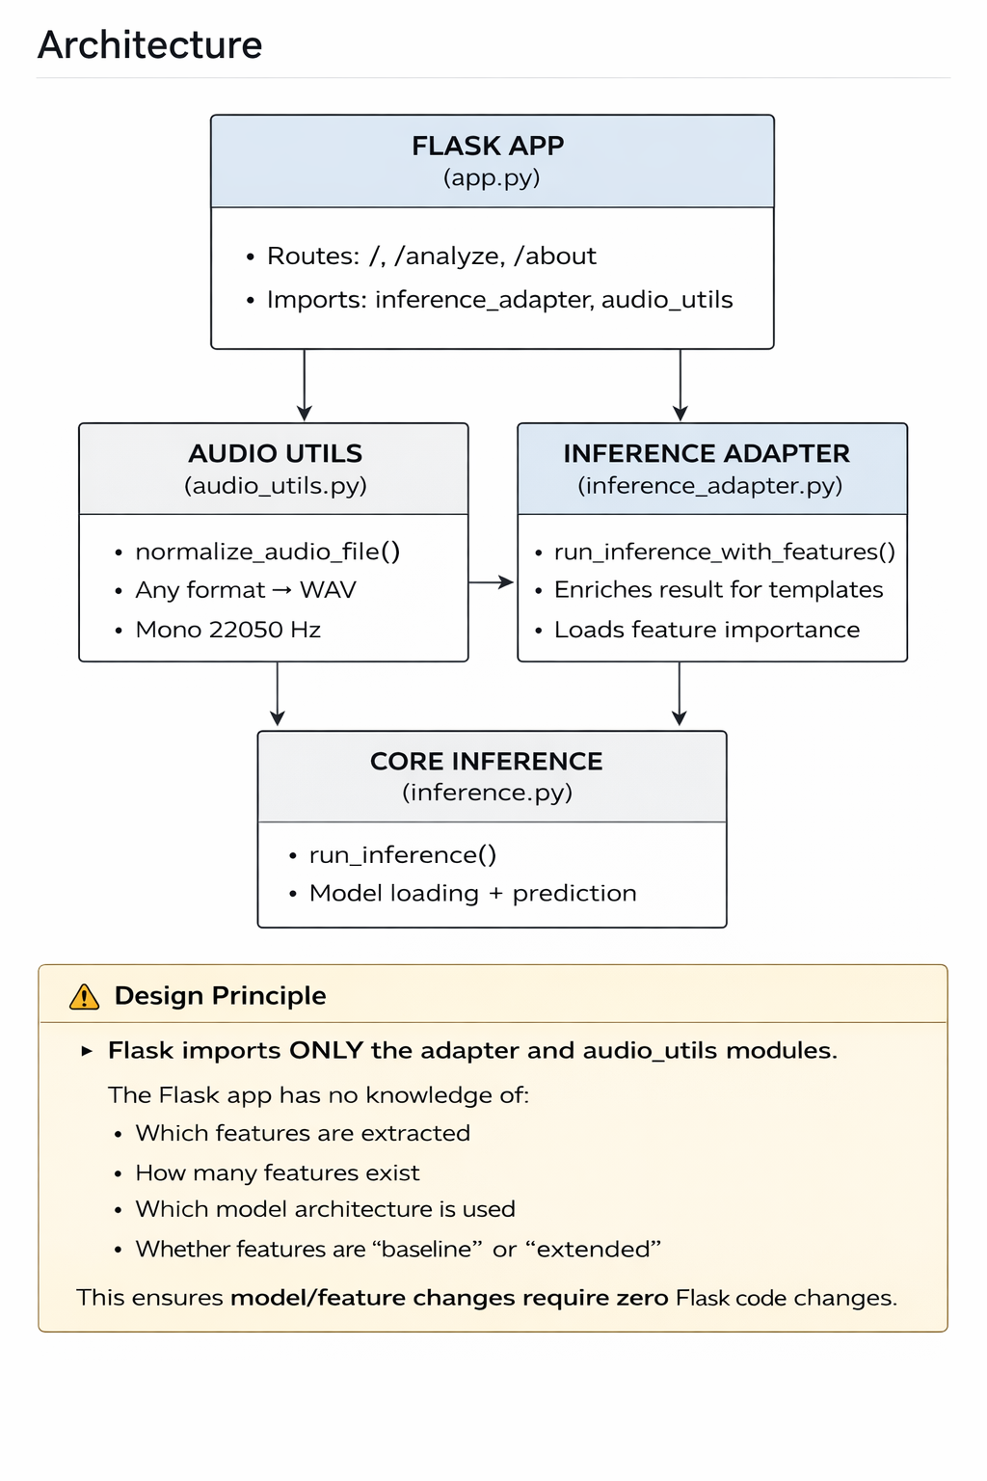
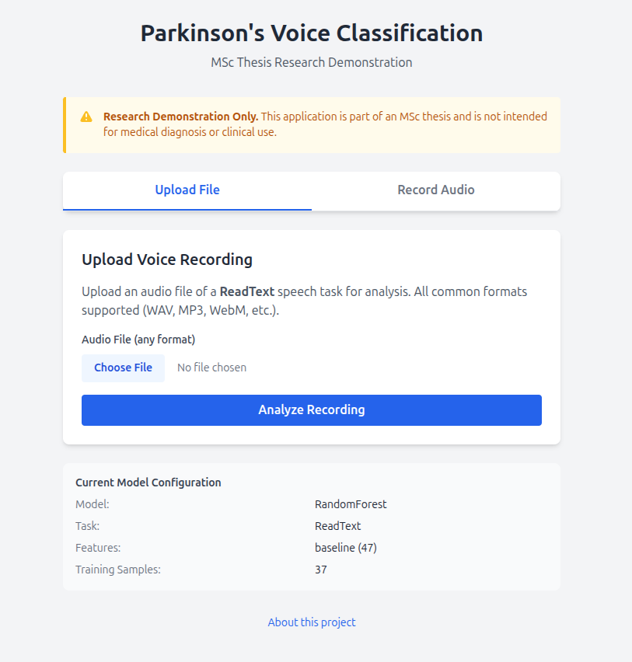
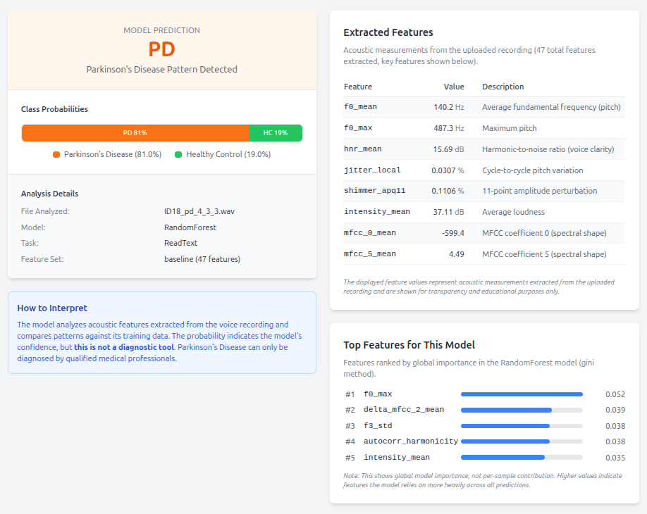
Demo Application - Ερευνητικό Πρωτότυπο
Σχήμα 1.3β: Φόρμα μεταφόρτωσης ήχου.
Σχήμα 1.4β: Οθόνη αποτελεσμάτων ανάλυσης
Σχήμα 1.3α: Αρχιτεκτονική εφαρμογής
Notes:
Flask web app wrapping the trained RF model. Accepts audio upload or microphone recording. Extracts features → runs inference → displays result with confidence. Research prototype for thesis defense demonstration only.

Slide 30
Αποτελέσματα - C4: Extended + Weighted (Dataset A)
Model | Task | Accuracy | Precision | Recall | F1 | ROC-AUC
LR | ReadText | 73.2 ± 14.6 | 0.63 ± 0.20 | 0.78 ± 0.25 | 0.67 ± 0.19 | 0.698 ± 0.132
SVM | ReadText | 78.6 ± 10.8 | 0.73 ± 0.15 | 0.75 ± 0.25 | 0.72 ± 0.16 | 0.834 ± 0.153
RF | ReadText | 81.8 ± 14.0 | 0.77 ± 0.18 | 0.75 ± 0.25 | 0.73 ± 0.21 | 0.805 ± 0.182
GB | ReadText | 71.1 ± 14.8 | 0.59 ± 0.18 | 0.78 ± 0.25 | 0.65 ± 0.18 | 0.724 ± 0.214
XGB | ReadText | 77.1 ± 13.1 | 0.67 ± 0.18 | 0.78 ± 0.25 | 0.70 ± 0.18 | 0.794 ± 0.186
LR | Spont. | 69.3 ± 13.9 | 0.61 ± 0.21 | 0.70 ± 0.33 | 0.59 ± 0.22 | 0.783 ± 0.139
SVM | Spont. | 55.0 ± 17.7 | 0.40 ± 0.21 | 0.47 ± 0.42 | 0.38 ± 0.30 | 0.403 ± 0.347
RF | Spont. | 72.1 ± 20.3 | 0.63 ± 0.28 | 0.60 ± 0.42 | 0.55 ± 0.32 | 0.823 ± 0.209
GB | Spont. | 63.6 ± 10.1 | 0.50 ± 0.11 | 0.60 ± 0.22 | 0.53 ± 0.15 | 0.638 ± 0.146
XGB | Spont. | 61.4 ± 13.3 | 0.45 ± 0.15 | 0.47 ± 0.25 | 0.43 ± 0.17 | 0.687 ± 0.146
Πίνακας 6.7: Συγκεντρωτικός Πίνακας C4 - Dataset A
Notes:
Backup: Full C4 results for all 5 models across both Dataset A tasks.

Slide 31
ROC-AUC - Dataset A ReadText
Model | C1 (47, unw) | C2 (47, wt) | C3 (78, unw) | C4 (78, wt)
Logistic Reg. | 0.717 ± 0.139 | 0.717 ± 0.139 | 0.698 ± 0.132 | 0.698 ± 0.132
SVM (RBF) | 0.614 ± 0.312 | 0.542 ± 0.312 | 0.834 ± 0.153 | 0.834 ± 0.153
Random Forest | 0.590 ± 0.302 | 0.687 ± 0.258 | 0.822 ± 0.166 | 0.805 ± 0.182
Gradient Boost | 0.500 ± 0.159 | 0.500 ± 0.159 | 0.724 ± 0.214 | 0.724 ± 0.214
XGBoost | 0.628 ± 0.203 | 0.628 ± 0.203 | 0.794 ± 0.186 | 0.794 ± 0.186
Συγκεντρωτικός Πίνακας ReadText ROC-AUC | Πηγή: Παράρτημα Β
Notes:
Full ReadText ROC-AUC table across all 4 conditions. Shows C1→C3 improvement clearly for SVM, RF, GB.

